Slide 1
«Праздничный торт»
Авторы:
Петровская Татьяна Александровна
Савельева Наталья Валерьевна
МКДОУ № 34 г. Никольское

Slide 2
Для изготовления поделки мы воспользовались вот этим шаблоном, где красными линиями обозначены места сгиба.

Slide 3
Обведем, вырежем, согнем по линиям сгиба и склеим... Красным цветом обозначены места, которые нужно склеить в первую очередь, а синим во вторую.

Slide 4
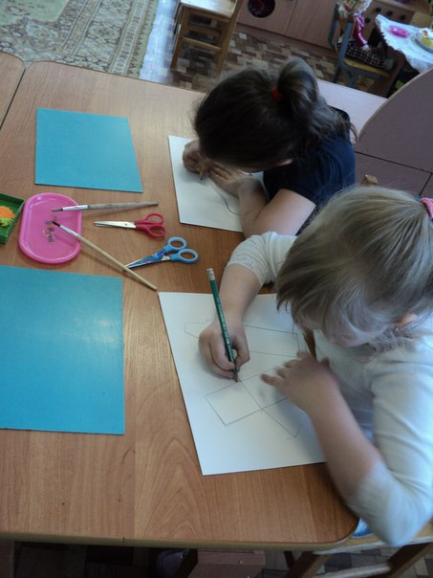
Процесс создания кусочка.

Slide 7
У нас получился вот такой кусочек.

Slide 8
Полоской цветной бумаги обозначим крем.

Slide 9
Сверху украсим какими-нибудь фруктами-ягодами.

Slide 11
Соберем 12 таких кусочков и получим наш торт.

Slide 12
Дети с удовольствием используют этот торт в сюжетно-ролевых играх "Детское кафе", "Дочки-матери", "День рождения" и т.д.

Slide 13
Спасибо за внимание.

